Slide 1
ハーモニーサーチアルゴリズムと ニューラルネットワークによるオセロ戦術の学習 (Othello Strategies Learned By Neural Network and Harmony Search)
A1178647 岡田 良健

Slide 2
Index
研究概要
機械学習
ニューラルネットワーク
ハーモニーサーチアルゴリズム
ゲーム木
オセロ
実験

Slide 3
研究概要
目的
大きな複雑度を持つ問題に対し, 専門知識をベースとせずに
機械学習によって状況評価を学習すること
方法
十分複雑な問題の題材：オセロ
オセロAIの状況評価の機械学習：ニューラルネットワーク
ニューラルネットワークの重みの最適化：ハーモニーサーチアルゴリズム

Slide 4
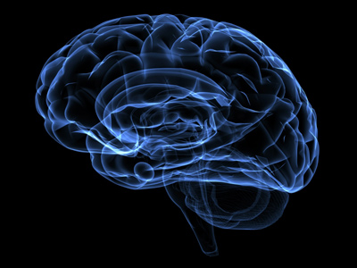
機械学習
機械学習とは
人間の知能的能力をコンピュータで実現することを 目指す分野または技術
人間の知能の三つの能力
知識の獲得をする学習能力
物事の特徴やパターンを認識して理解する能力
蓄積した経験や知識をもとに新たな問題の解決方法を推論する能力
コンピュータに入力されるデータ = 人間の経験
数多くのデータ → コンピュータは上記の能力を習得, 発揮

Slide 5
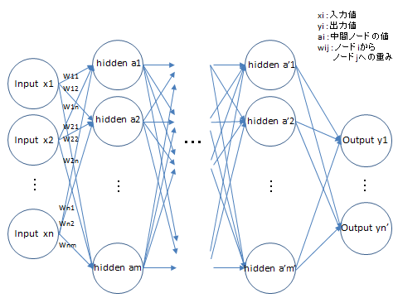
ニューラルネットワーク
生物神経システムにおける神経ネットワークの構造と機能を模した数学モデル
各ノード：ニューロン(神経細胞)
ノード間の枝：シナプス
ノード間の枝の重み：結合の強さ
n次元のデータのベクトルの入力に対して, 何らかの変換を行い, m次元のベクトルを出力
学習の結果, 求めたい未知の関数を近似する関数となる

Slide 6
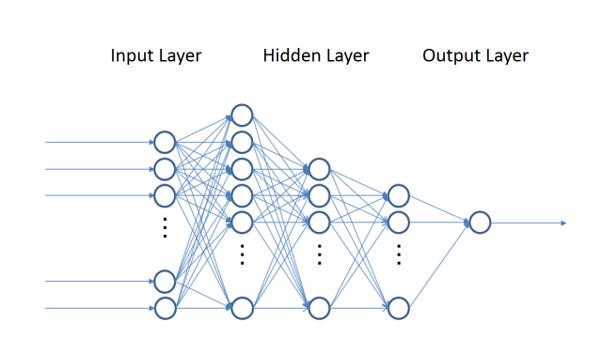
ニューラルネットワーク
階層型ネットワーク （∈ニューラルネットワーク）
階層構造を持ち, 入力層から出力層へと 一方向のみに信号が伝搬するニューラルネットワーク
多層パーセプトロン（∈階層型ネットワーク）
隠れ層（入力層と出力層の間の層）がある階層型ネットワーク

Slide 7
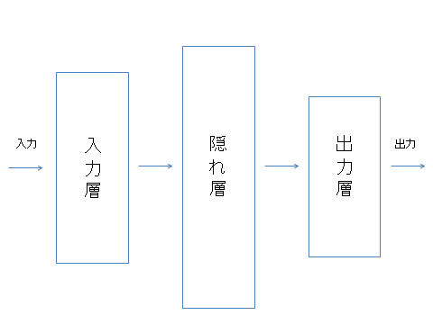
ニューラルネットワーク
つまり

Slide 8
ニューラルネットワーク
つまり
f

Slide 9


ハーモニーサーチアルゴリズム
個体群ベースのメタヒューリスティックアルゴリズムの一種
任意の問題に対して近似的に解を求めるアルゴリズム
音楽家の調和の探し方をアイデアのベースにして作られた
音符：決定変数
ハーモニー：解ベクトル
最高のハーモニー：準最適解ベクトル, 大域最適解
→ ハーモニーを改善し、最高のハーモニーを求める
構造がシンプル
組み合わせ最適化やパラメータ最適化に適している

Slide 10
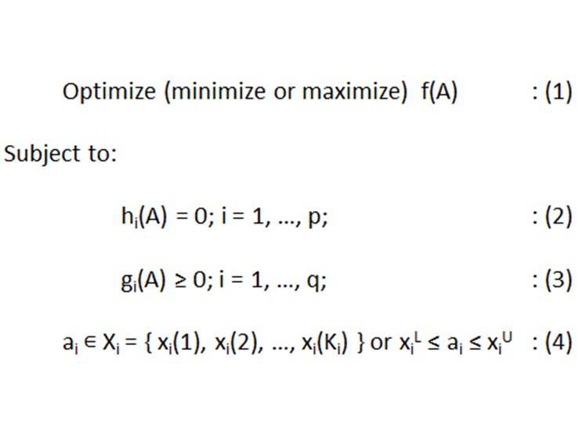
ハーモニーサーチアルゴリズム
(1):目的関数, (2)～(4):制約条件 { (2):等式 , (3):不等式 , (4):値の範囲 }
与えられた制約条件の下で目的関数に対して 準最適解ベクトルA = { a₁, a₂, …, a_{n} } を求める

Slide 11
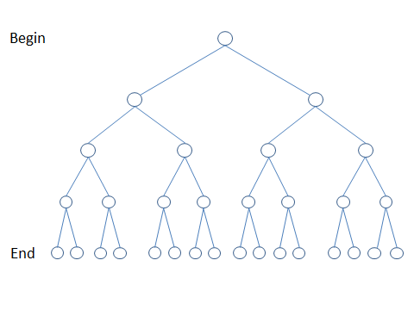
ゲーム木
ゲームの展開を木構造で表したもの
ゲームの先読みに利用
深さ：何手先読みか

Slide 12
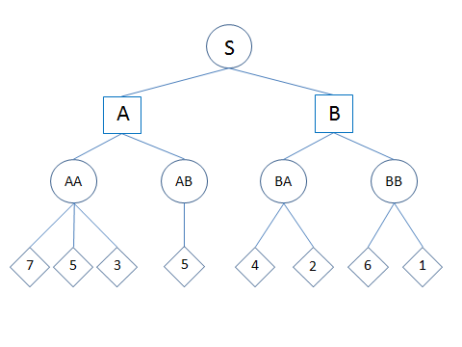
ゲーム木
ゲーム木探索アルゴリズム
最良の手を探すための方法
先読み先の状況の価値 を見て判断
Minimax法, αβ法
数値 : 先読み先の状況の価値

Slide 13
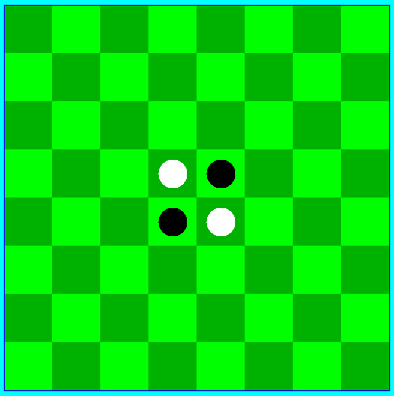
オセロ
縦横8×8のマス目のある盤と白黒の石を使い 2人のプレイヤーが対戦するボードゲーム
プレイヤーの目的は勝利
プレイヤーは各局面において優勢になるように行動
ゲームの複雑度は人間がゲーム木の全展開を把握可能な程度を越えている
ゲーム探索空間は 10⁶⁰ 程度 (三目並べ:10³未満, チェッカー:10³⁰, チェス:10¹²⁰, 将棋:10²²⁰ 囲碁:10³⁶⁰)

Slide 14
実験
目的
オセロに対して専門知識をベースとせずに
機械学習によってその状況評価を学習すること
方法
オセロAIの状況評価の機械学習：ニューラルネットワーク
ニューラルネットワークの重みの最適化：ハーモニーサーチアルゴリズム
対戦時の先読み能力：αβ法
エージェント間の対戦を繰り返して優秀なものを残す
エージェント：それぞれのハーモニーのこと.
また, その重みベクトルデータを元に形成されたニューラルネットワークを
頭脳として持つ, 学習済みオセロAIのこと

Slide 15
実験
ニューラルネットワークの詳細設定
[ パラメータ設定 ]
・入力層のノード数 input layer size : 68
・中間層1のノード数 hidden layer size : 208
・中間層2のノード数 hidden layer size2 : 60
・中間層3のノード数 hidden layer size3 : 20
・出力層のノード数 output layer size : 1
・バイアスの数 bias size : 1 (bias = -1)
[ 活性化関数 ]
・シグモイド関数
f(x) = 1/(1+e^(-αx) ) , (α = 1)

Slide 16
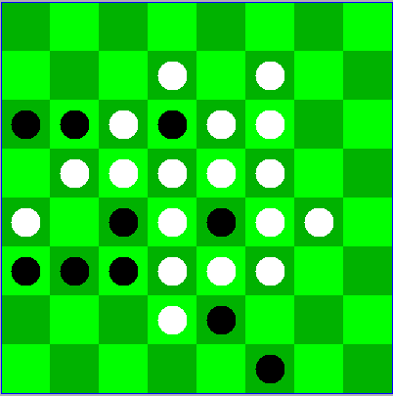
実験
ニューラルネットワークの設定
IL
HL1
HL2
HL3
OL
・・・
・・・
・・・
・・・
状況の価値 0.7
Informationパラメータ (各プレイヤーの 石数, 各プレイヤーの 次に石を置けるマス数)

Slide 17
実験
ハーモニーサーチアルゴリズムの詳細設定
[ パラメータ設定 ]
・MI (maximum improvisation) : 1000
・hms (harmony memory size) : 128
・hmcr (harmony memory considering rate) : 0.95
・par (pitch adjusting rate) : 0.3
・fw (fret width, formerly bandwidth) : 0.005
・|Allow Range| ≤ 1

Slide 18
実験
ハーモニーサーチアルゴリズムの詳細設定
目的関数 F
F : エージェント集合内での相対的強さ
Fの計算
以下を指定した試合数繰り返す
第一試合の前にFを0で初期化する
個体間の試合の勝敗から以下の点数を得る
勝利 : +10
負け : + 0
引き分け : + 1
試合数で割る
Fの最大化を目指す
勝利を目指す

Slide 19
実験
ゲーム木探索アルゴリズムの詳細設定
αβ法
深さ2 (次の次の自分の手まで)
先読み先の状況の価値
ニューラルネットワークにより算出した値
先読み先の状況の価値の評価に, オセロの対称性を利用し 元々の局面を 90°回転, 180°回転, 270°回転させたものも活用
オセロの局面評価の安定性の向上とともに, 学習の促進が狙い

Slide 20
実験
オセロ対戦の設定
[ パラメータ設定 ]
実験における学習のためのオセロの対戦のパラメータは以下の通りで,
・対戦相手の数 MaxOppNum : 11
・対戦相手との試合数 MaxGametimes : 1
である.

Slide 21
実験
実験結果
対観測者
観測者：
学習課程で, 改善がきちんと行われているかを確認するために 対戦相手用に用意したAI
AI (No.1) : 自分の石が一番多くなる手を最良の手とするもの
AI (No.2) : 盤の各マスの価値を知識として持ち, 石の位置による局面評価の値が一番大きくなる手を最良の手とするもの
優良な上位3エージェントの勝率の平均を結果として記録
学習の過程の50世代ごとに各観測者と50戦
組み込むαβ法の深さ1(=αβなし)の場合と深さ2の場合の両方で観察

Slide 22
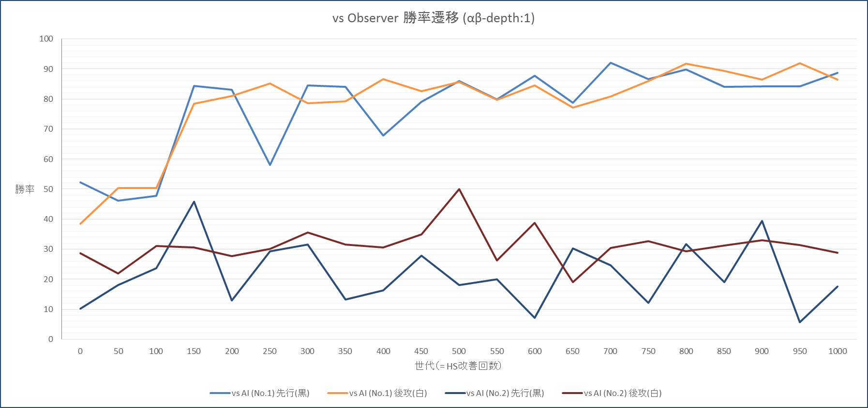
実験結果
対観測者

Slide 23
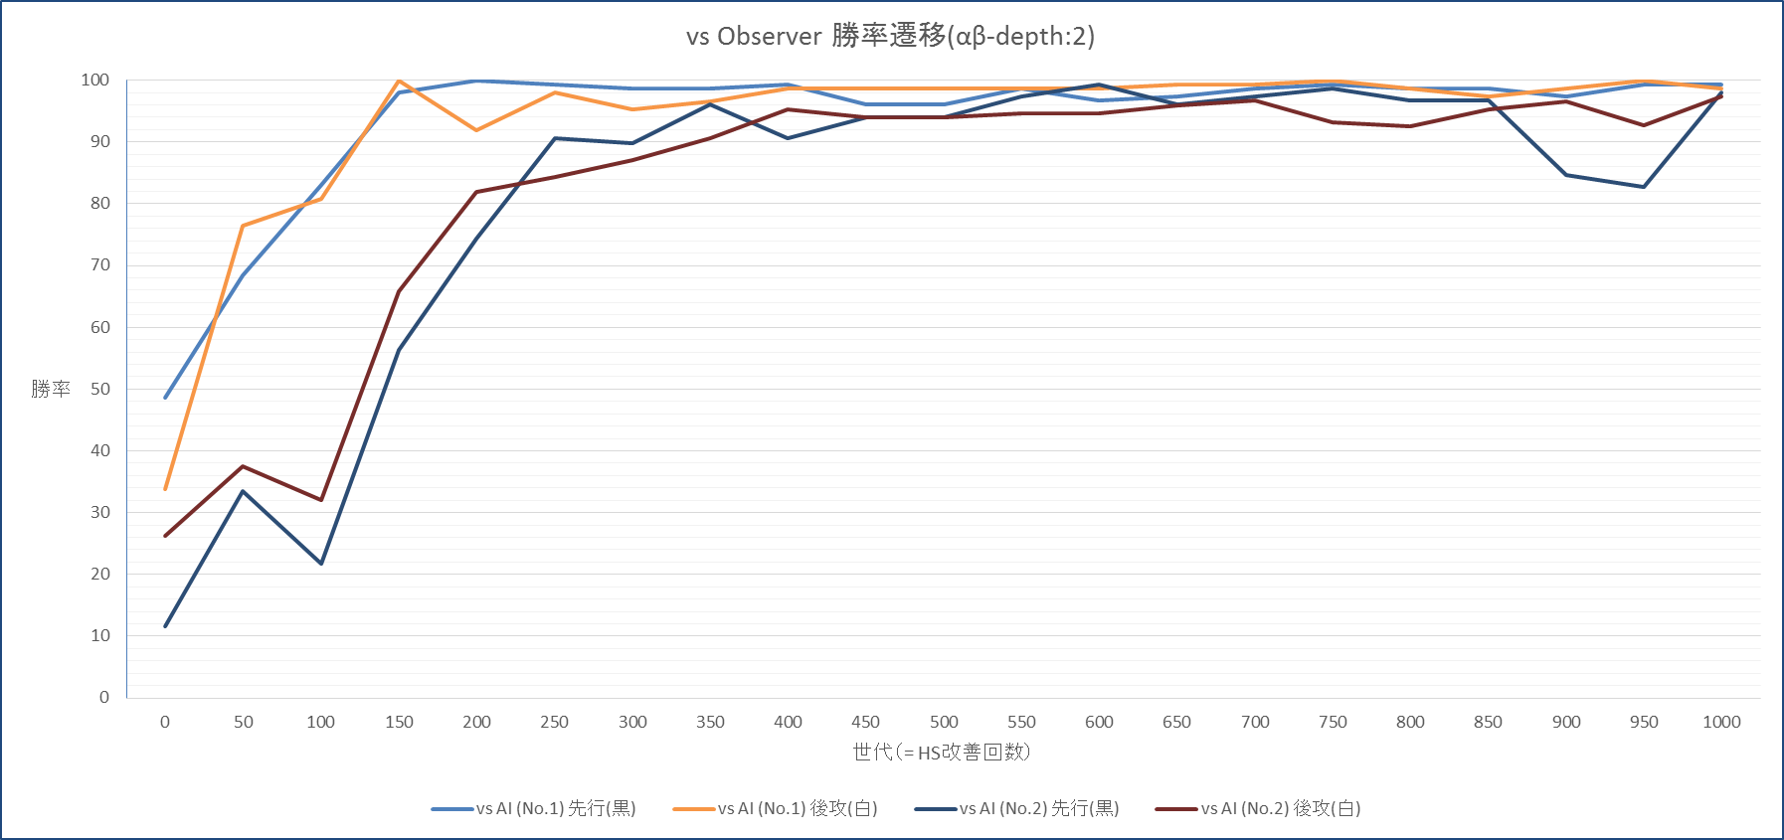
実験結果
対観測者

Slide 24
実験
実験結果
対人
最優良な個体の勝率の結果を記録
36人に対して各約3戦ずつ, 計126戦
対戦相手の人は無作為に選ばれた大学生

Slide 25
実験結果
対人
表1 対人試合結果の集計
表2 対人（経験なし, 経験少ない を除く）試合結果の集計
総対戦者数 | 総試合数 | 勝利数 | 敗北数 | 勝率(%)
36 | 126 | 101 | 25 | 80.15873016
総対戦者数 | 総試合数 | 勝利数 | 敗北数 | 勝率(%)
24 | 79 | 57 | 22 | 72.15189873

Slide 26
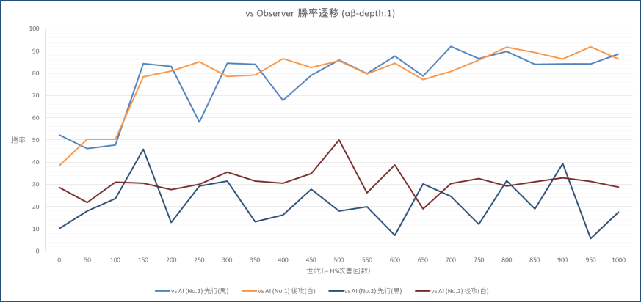
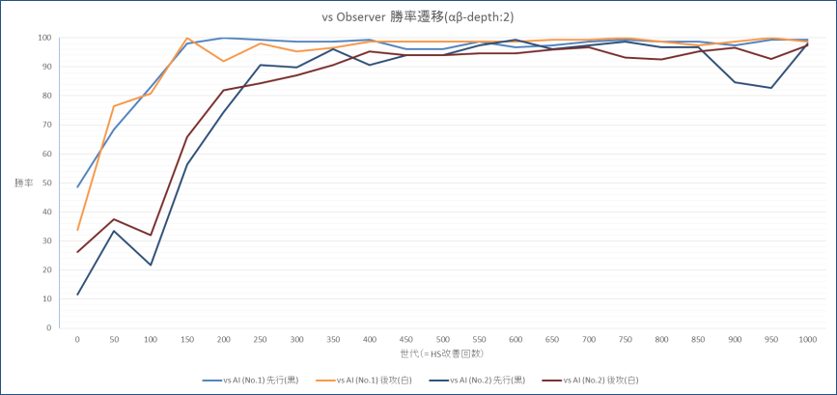
実験
考察
対観測者
ある相手に対して勝率が上昇しても, 他の相手に対して勝率が下降している過程が存在
ある相手の戦術に強い戦術は, 他の相手の戦術に通用するとは限らない
αβ探索ありの場合の対戦成績の改善度 > αβ探索なしの場合の対戦成績の改善度
αβ探索がAIの強さを上げるために優秀
学習する戦術がαβ探索ありの, 2手先読みをした場合に効率的な戦術に進化した
対戦時の先読みの程度によって学習した戦術の価値が異なる

Slide 27
実験
考察
対観測者
先攻と後攻の戦術の学習の改善度の差は特にない
450世代あたりから勝率の変化が停滞
観測者が改善度を観測できなくなった
本実験の実験方法で学習できる戦術の限界に到達した可能性
勝率(ゲームの強さ)の観点では同等であるが, 戦術としては新しいものを学習し続けている可能性

Slide 28
実験
考察
対人
全試合の勝率は80.16%, 経験が少ない人との対戦を除いても72.15%
オセロの戦術を十分に学習したといえる

Slide 29
実験
考察
戦術面
後の展開を考慮しない悪手が稀に存在
原因
先読み
先読みが足りていない
学習時と学習後の対戦時, 共にαβ探索法のゲーム木の探索の深さ2(次の次の自分の手まで)
“ゲームの強さ”を求めるためには, 状況評価の学習だけではなく, ゲーム木の探索が重要
学習過程における個体間の対戦において出現頻度の低かった状況
後の展開が悪くなる典型パターン（オセロの戦術知識におけるウイングの形など）は避ける
後の展開が悪くなる局面を敗北により学習している
ある世代において出現頻度が高い状況を一旦学習したとしても 後の世代でその出現頻度が低くなった場合には, それを忘れてしまう可能性
複雑な問題に対して個体間の対戦による問題の本質の学習では, 問題の中で稀少な場合にも対応した学習は容易ではない

Slide 30
ご清聴ありがとうございました

